Slide 1

Html基础

Slide 2
Html 复习
-html概念:hyper Text Markup Language (超文本标记语言)
Html标签分类：1双标签 2 单标签
Html标签之间的关系: 1 嵌套关系 2 并列关系
Html单标记：
横线标记 <hr> 换行标记<br>
注释标记<!– 注释文本--> ctrl+/
图片标记<img src=“” alt=“” title=“”>
Src属性:文件名称 alt属性:图片描述 title属性:鼠标移上 去显示文字
相对路径 绝对路径

Slide 3
Html 复习
Html双标记
-标题标记 <hn></hn> n 取值1-6
-段落标记<p></p>
-文字格式化标记:
标记 | 显示效果
<font></font> | 控制网页文字颜色，大小，字体。
<strong></strong> 与 <b></b> | 文字加粗
<em></em> 与 <i></i> | 文字斜体
<ins></ins> 与 <u></u> | 文字下划线
<del></del> 与 <s></s> | 文字删除线

Slide 4
Html 复习
-超链接 <a href=“” target=“_black”></a>
Href:要跳转地址
Target: 默认值 _self 在当前页面打开新页面
_blank 在新窗口中打开新页面
锚链接: 定义<a id=“md”></a>
使用 <a href=“#md”></a>

Slide 5
Html 复习
Html特殊标记符号
特殊字符 | 描述 | 字符的代码
 | 空格符 | &nbsp;
< | 小于号 | &lt;
> | 大于号 | &gt;
& | 和号 | &amp;
￥ | 人民币 | &yen;
© | 版权 | &copy;
® | 注册商标 | &reg;
° | 摄氏度 | &deg;
± | 正负号 | &plusmn;
× | 乘号 | &times;
÷ | 除号 | &divide;
² | 平方2（上标2） | &sup2;
³ | 立方3（上标3） | &sup3;

Slide 6
复习html三大列表
  无序列表
  <ul><li></li></ul>
  有序列表
  <ol><li></li></ol>
  自定义列表
  <dl>
  <dt></dt>
  <dd><</dd>
  <dl>

Slide 7
Meta标签介绍
2:meta 的属性有两种：name和http- equiv。
name属性主要用于描述网页，对应于content（网页内容）
1、<meta name="Generator" contect="">用以说明生成工具（如Microsoft FrontPage 4.0）等；
2、<meta name="KEYWords" contect="">向搜索引擎说明你的网页的关键词；
3、<meta name="DEscription" contect="">告诉搜索引擎你的站点的主要内容；
4、<meta name="Author" contect="你的姓名">告诉搜索引擎你的站点的制作的作者；
5、<meta name="Robots" contect= "all|none|index|noindex|follow|nofollow">
其中的属性说明如下：
设定为all：文件将被检索，且页面上的链接可以被查询；
设定为none：文件将不被检索，且页面上的链接不可以被查询；
设定为index：文件将被检索；
设定为follow：页面上的链接可以被查询；
设定为noindex：文件将不被检索，但页面上的链接可以被查询；
设定为nofollow：文件将不被检索，页面上的链接可以被查询。
Notes:
meta：元数据（metadate）是关于数据的信息。 <meta>标签是提供html文档的元数据。元数据不会在网页上显示出来，是对机器可读的。典型的就是通过meta标签可以设置网页的关键字，网页描述，文档作者等。

Slide 8
http-equiv属性
<meta http-equiv="Content-Type" contect="text/html"; charset=gb_2312">
<meta http-equiv="Refresh" content="5;url=http://www.w3school.com.cn" />
网页重定向
link标签：
1：引用外部css
2: 引用title图片 （icon) 例如： <link rel="icon" href="1.icon">
字符集（charset）:
  utf-8是目前最常用的字符集编码方式，常用的字符集编码方式还有gbk和gb2312
  gb2312 简单中文
  GBK包含全部中文字符 繁体
  BIG5 繁体中文
  UTF-8则包含全世界所有国家需要用到的字符
Notes:
计算机中储存的信息都是用二进制数表示的；而我们在屏幕上看到的英文、汉字等字符是二进制数转换之后的结果。通俗的说，按照何种规则将字符存储在计算机中，如'a'用什么表示，称为"编码"；反之，将存储在计算机中的二进制数解析显示出来，称为"解码"，如同密码学中的加密和解密。在解码过程中，如果使用了错误的解码规则，则导致'a'解析成'b'或者乱码。

Slide 9
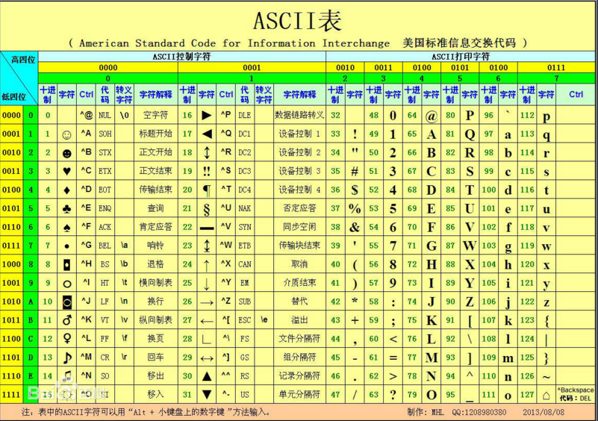

Slide 10
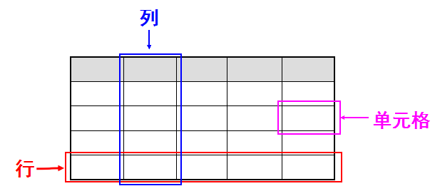
Html 表格
生活中会遇到哪些表格 （课程表,值日表…）
在HTML语言中，表格至少由<TABLE>标签、<TR>标签和<TD>标签这3对标签组成
表格的基本结构

Slide 11
表格(table)
1.<table>
<table>...</table>标签用于在HTML文档中创建表格。它包含表名和表格本身内容的代码。表格的基本单元是单元格，用<td>...</td>标签定义。
2.<tr>
表格行用<tr>标签定义，由单元格构成。多个行结合在一起就构成一个表格，这反映在用于创建表格的HTML语法中。表格的每一行都用<tr>标签表示，并用相应的</tr> 结束
3.<td>
表格的每一行又有若干表格单元格，用<td>...</td>标签表示。TD是"表格数据( Table Data)”的英文缩写。<td>标签定义一个列，嵌套于<tr>标签内。
border属性是最常用的属性，可用于定义表格的单元格和结构。该属性指定边框的厚度，如果其值设置为零(0)，则不显示边框。

Slide 12
表格(table)
创建表格的基本语法：
<table>
<tr>
<td> 单元格内容 </td>
</tr>
</table>
创建表格时，一般情况下分3步：
第一步：创建表格标签< table>…</table>。
第二步：在表格标签table>…</table>里创建行标签<tr>...</tr>，可以有多行。
第三步：在行标签<tr>...</tr>里创建单元格标签<td>...</td>，可以有多个单元格。

Slide 13
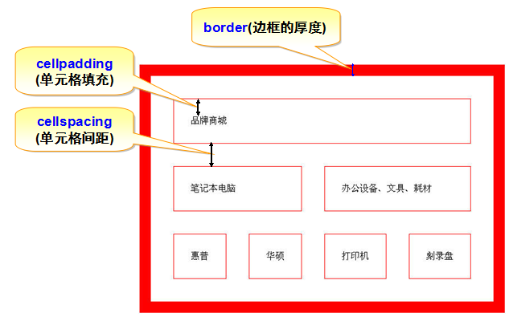
表格(table)
表格的属性：填充属性和间距属性

Slide 14
表格(table)
表格中的属性
属性名 | 含义 | 常用属性值
Border | 设置边框 默认为0 没有边框 | 单位为px 像素值
Cellspacing | 设置单元格与单元格之间的距离 | 单位为px 像素值 默认2px
Cellpadding | 设置文字与单元格之间的距离 | 默认1px
Width | 设置表格的宽度 | 单位px
Height | 设置表格高度 | 单位px
Align | 设置表格在网页中的对齐方式 | Left 左 Right 右 Center 居中
bgcolor | 设置背景颜色 | white ,red,green

Slide 15

制作细线表格案例

Slide 16
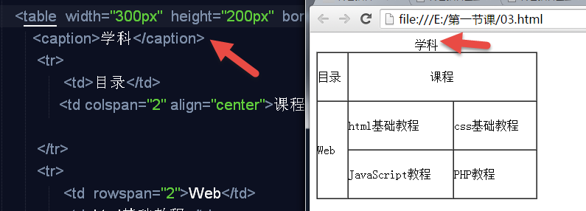
表格(table)
caption 元素定义表格标题
  caption 标签必须紧随 table 标签之后。您只能对每个表格定义一个标题。通常这个标题会被居中于表格之上。

Slide 17
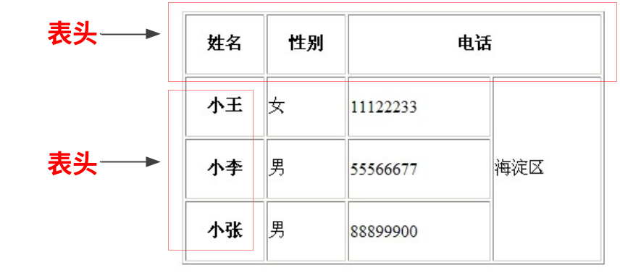
表格(table)
<th>标记及其属性
  表头一般位于表格的第一行或第一列，其文本加粗居中，如下图所示，即为设置了表头的表格。设置表头非常简单，只需用表头标记<th></th>替代相应的单元格标记<td></td>即可。

Slide 18
表格(table)
表格的结构
  在使用表格进行布局时，可以将表格划分为头部、主体和页脚，具体 如下所示：
  <thead></thead>：用于定义表格的头部，必须位于<table></table>标记中，一般包含网页的logo和导航等头部信息。
  <tfoot></ tfoot >：用于定义表格的页脚，位于<table></table>标记中<thead></thead>标记之后，一般包含网页底部的企业信息等。
  <tbody></tbody>：用于定义表格的主体，位于<table></table>标记中<tfoot></ tfoot >标记之后，一般包含网页中除头部和底部之外的其他内容。

Slide 19
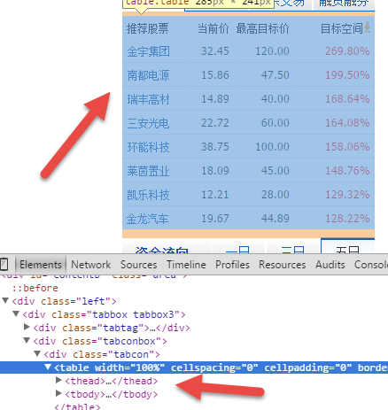
表格(table)
搜狐股票频道

Slide 20
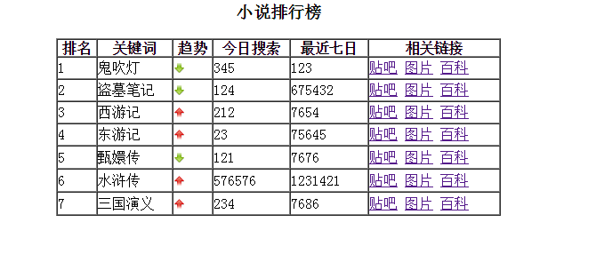
表格补充知识：合并单元格（非重点）

Slide 21
表单（form）
-常见的表单：银行开户，学籍录入，网上注册信息等等。。
表单的作用：主要负责数据采集功能。
  对于表单构成中的表单控件、提示信息和表单域，初学者可能比较难理解，对他们的具体解释如下：
  表单控件：包含了具体的表单功能项，如单行文本输入框、密码输入框、复选框、提交按钮、重置按钮等。
  提示信息：一个表单中通常还需要包含一些说明性的文字，提示用户进行填写和操作。
  表单域：他相当于一个容器，用来容纳所有的表单控件和提示信息，可以通过他定义处理表单数据所用程序的url地址，以及数据提交到服务器的方法。如果不定义表单域，表单中的数据就无法传送到后台服务器。

Slide 22
表单(form)
语法：
Name ：定义表单的名称
Method: 定义表单结果从浏览器传送到服务器的方式，默认参数为：get ；
Action ：用来指定表单处理程序的位置(服务器端脚本处理程序）
Fieldset：把表单分组
Legend：分组名称
<form name="form_name" action="url" method="get|post">…</form>

Slide 23
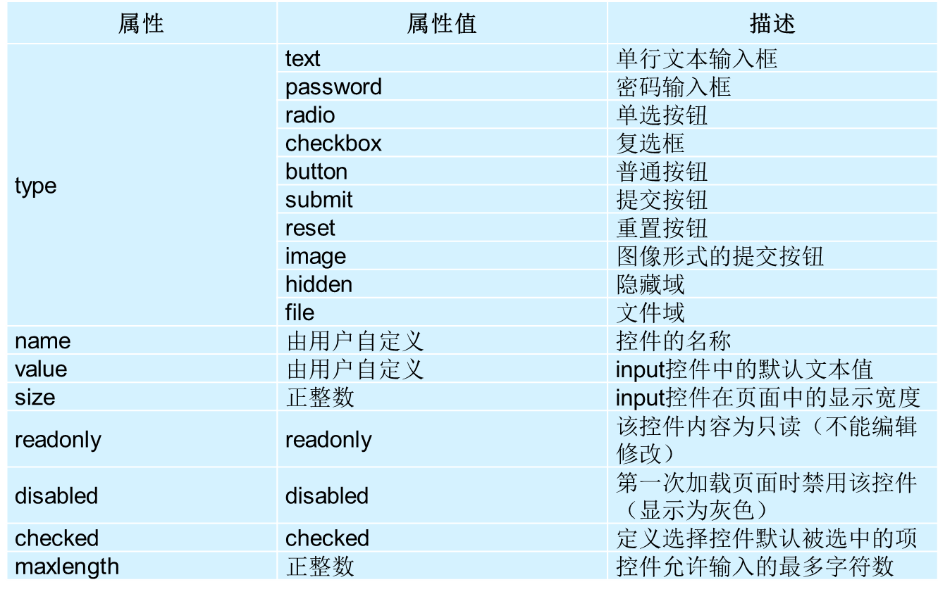
表单(form)
input控件
  在上面的语法中，<input />标记为单标记，type属性为其最基本的属性，其取值有多种，用于指定不同的控件类型。除了type属性之外，<input />标记还可以定义很多其他的属性，其常用属性如下表所示。
  <input type=“控件类型”>

Slide 24
表单(form)
textarea控件
  如果需要输入大量的信息，就需要用到<textarea></textarea>标记。通过textarea控件可以轻松地创建多行文本输入框，其基本语法格式如下：
  Cols:相当于宽度
  Rows:相当于高度
<textarea cols="每行中的字符数" rows="显示的行数">
文本内容
</textarea>
Notes:
添加滚动条: <textarea style=“scrollbar:overflow” ></textarea>

Slide 25
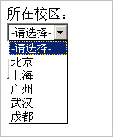
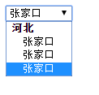
表单(form)
select控件
在HTML中，要想制作如下图所示的下拉菜单，就需要使用select控件
<select>
<option>选项1</option>
<option>选项2</option>
<option>选项3</option>
...
</select>
Notes:
select 分组显示：
<select>
<optgroup label="河北">
<option value="">张家口</option>
<option value="">张家口</option>
<option value="">张家口</option>
</optgroup>
</select>

Slide 26
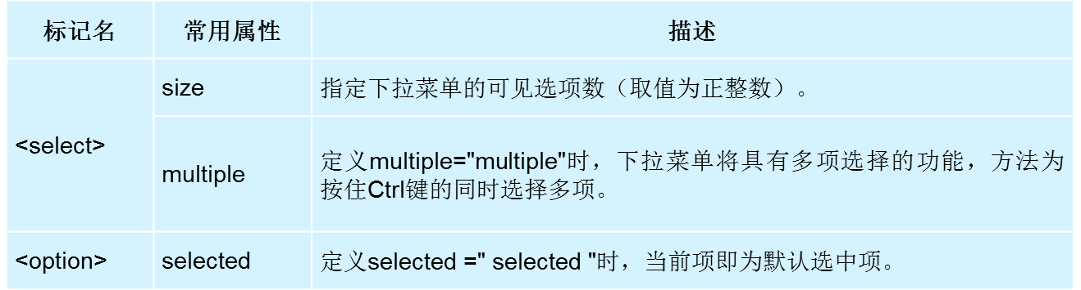
表单(form)
  值得一提的是，在HTML中，可以为<select>和<option>标记定义属性，以改变下拉菜单的外观显示效果，具体如下表所示。

Slide 27
表单（form）
组合表单
<fieldset> 标签没有必需的或唯一的属性
<legend> 标签为 fieldset 元素定义标题
Notes:
input 表单控件其他写法
<type="url">
<type="email">
<type="date">
<type="time">
<type="range" min="5" max="100" step="5">
<type="number" min="10" step="5">

Slide 28
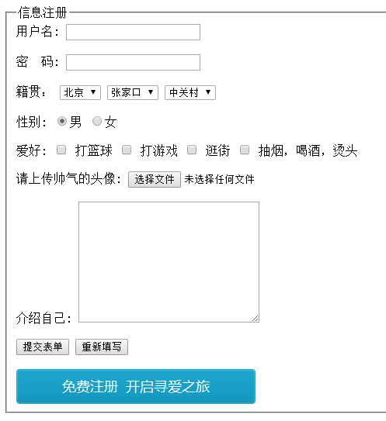

Slide 29
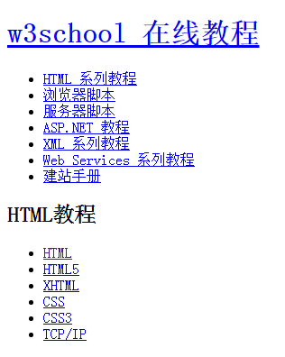
标签语义化
-标签语义化概念：根据内容的结构化（内容语义化），选择合适的标签（代码语义化）
-标签语义化意义：
1:网页结构合理
2:有利于seo:和搜索引擎建立良好沟通，有了良好的结构和语 义你的网页内容自然容易被搜索引擎抓取；
3:方便其他设备解析（如屏幕阅读器、盲人阅读器、移动设备）
4:便于团队开发和维护
Notes:
爬虫：是一种按照一定的规则，自动地抓取万维网信息的程序或者脚本

Slide 30
标签语义化（注意事项）
1：尽可能少的使用无语义的标签div和span；
2：在语义不明显时，既可以使用div或者p时，尽量用p, 因为p在默认情况下有上下间距，对兼容特殊终端有利；
3：不要使用纯样式标签，如：b、font、u等，改用css设置。
4：需要强调的文本，可以包含在strong或者em标签中strong默认样式是加粗（不要用b），em是斜体（不用i）；

Slide 31
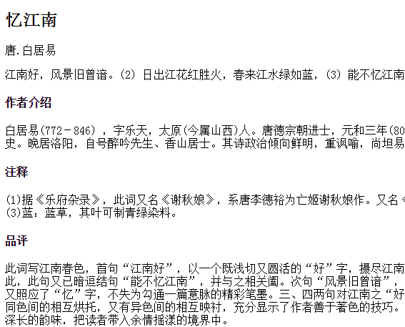
小试牛刀

Slide 32
总结
-认识表格及重要属性
-认识form表单标签，掌握其用法
标签语义化
meat标签 字符集

Slide 33

作业练习
亲，课上的案例晚上入睡前在敲一遍呗！

Slide 34


